Slide 1

Республиканская научно – практическая конференция учащихся
«Современность и будущее космонавтики , приуроченная к 90-летию лётчика-космонавта»
Георгия Тимофеевича
Добровольского

Slide 2


Slide 3
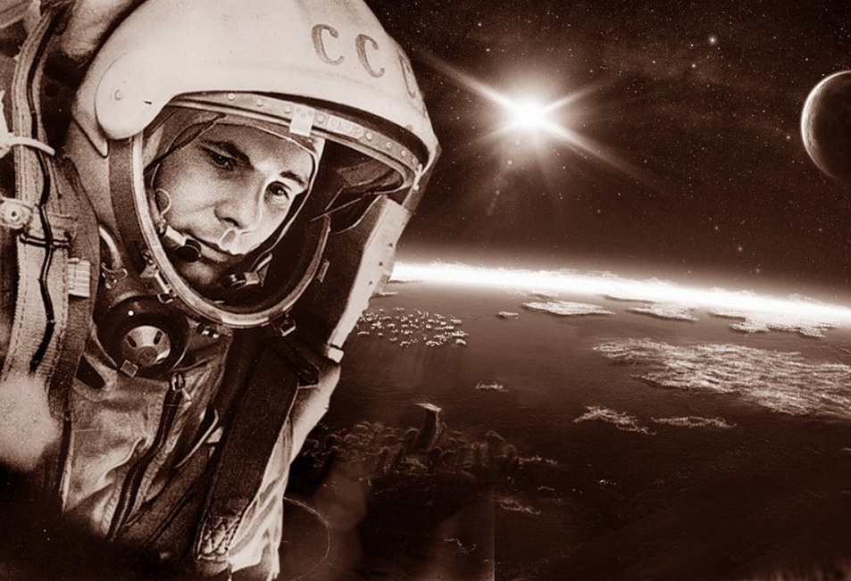
Юрий Алексеевич Гагарин- пионер космоса

Slide 4


Slide 5


Slide 6
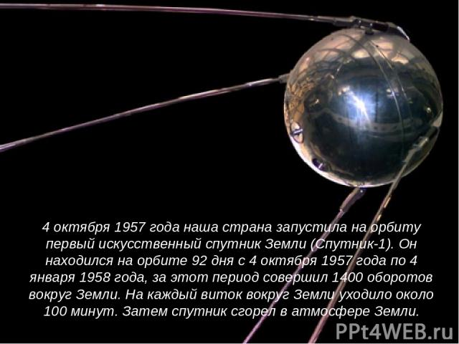

Slide 7
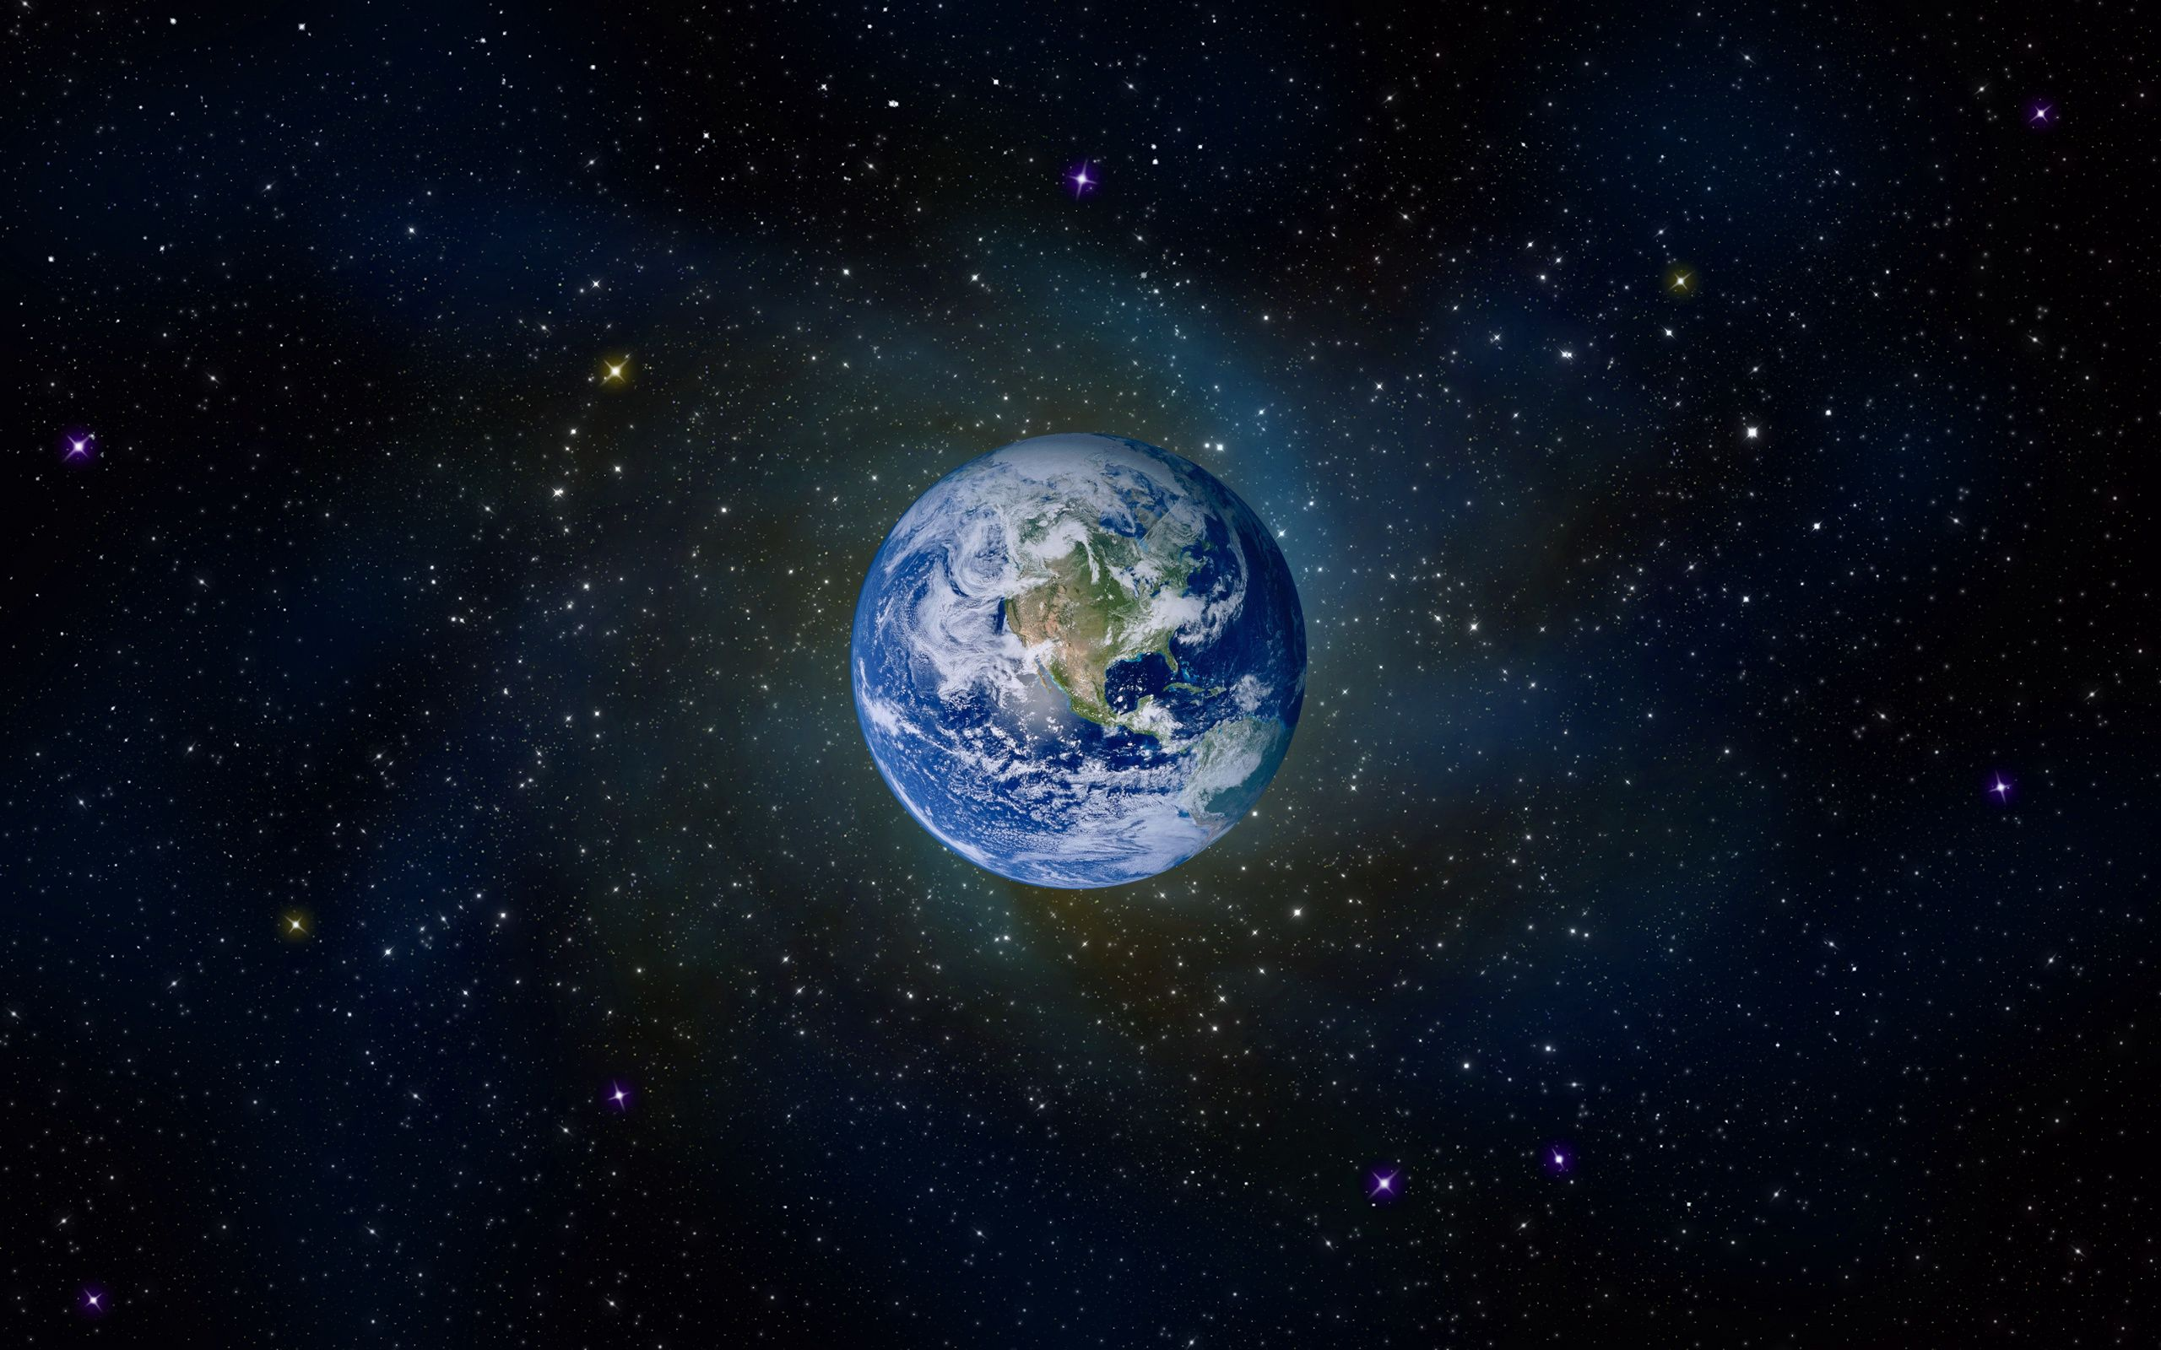
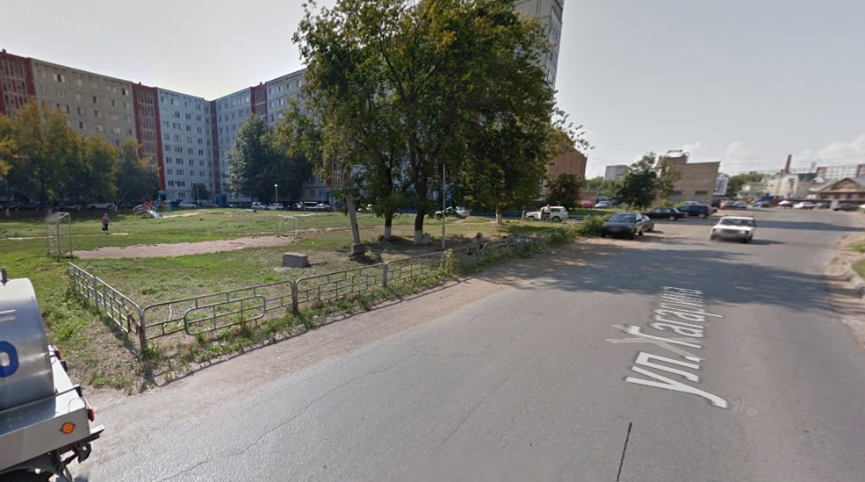
В Набережных Челнах улица
Юрия Гагарина, дом № 9/ 3А

Slide 8


Slide 9


Slide 10
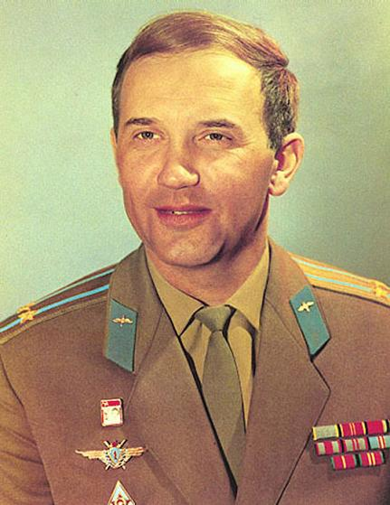
Герой Советского Союза
Георгий Тимофеевич
Добровольский
подполковник ВВС
(01.06.1928-30.06.1971)

Slide 11
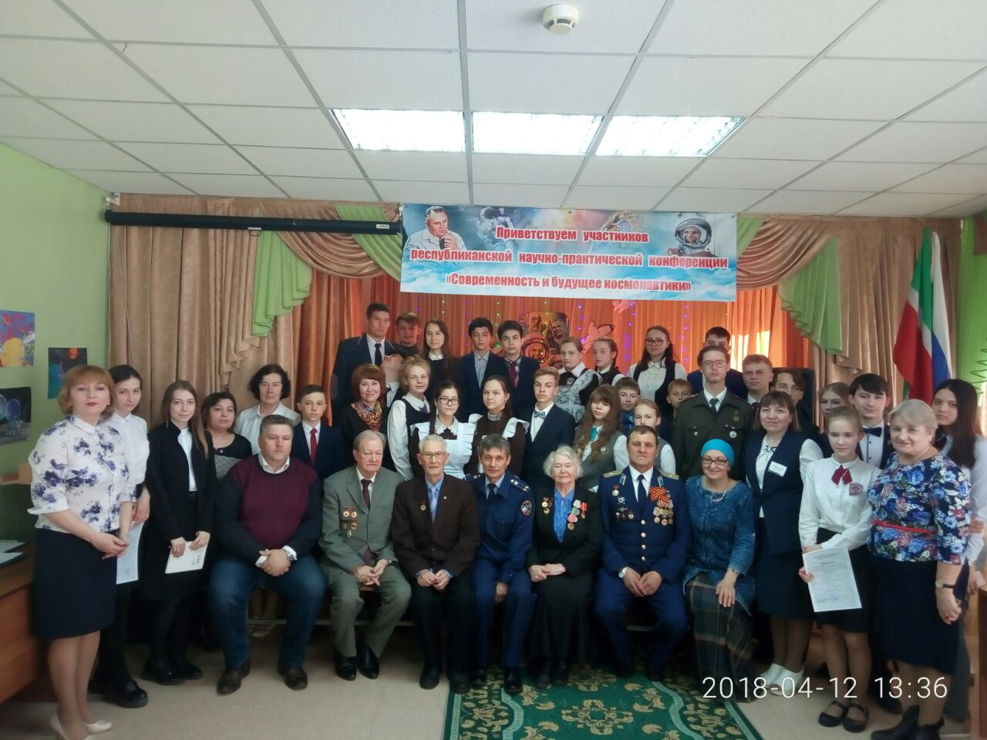

Slide 12
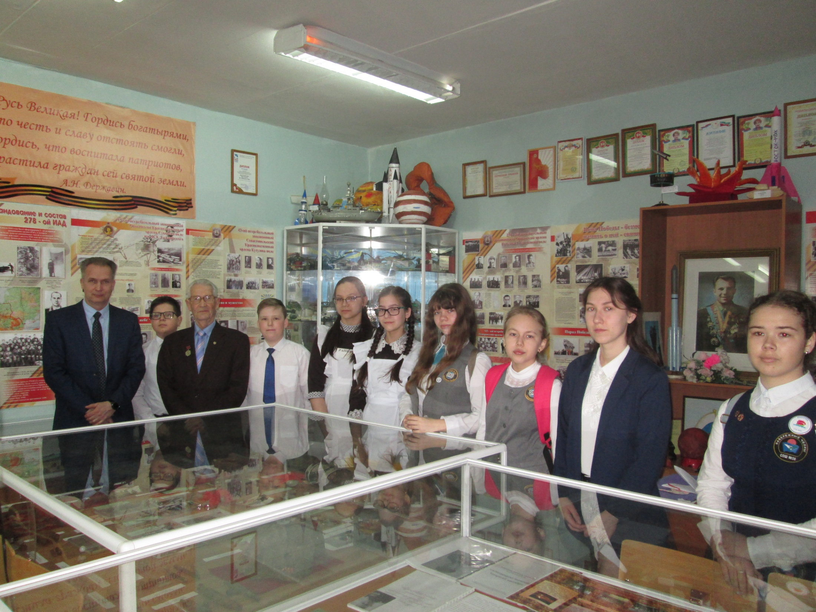

Slide 13
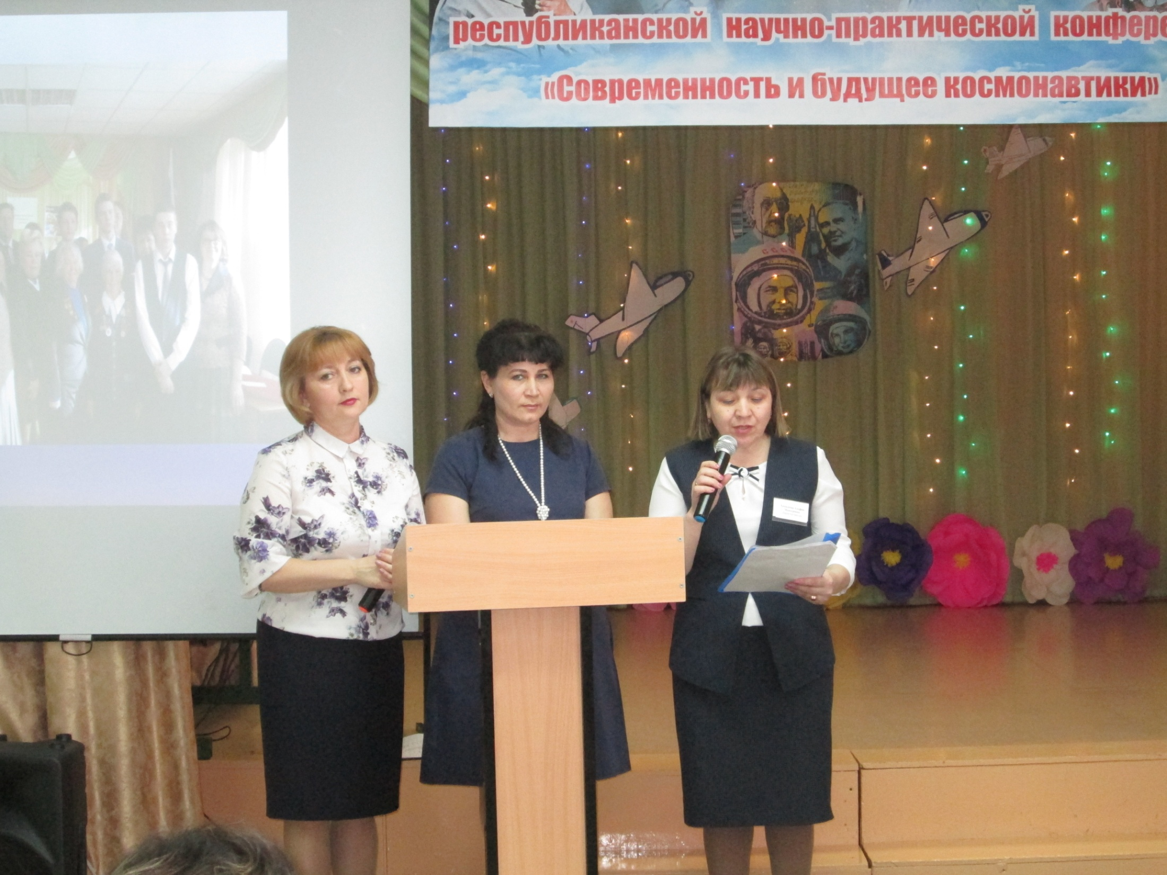

Slide 14
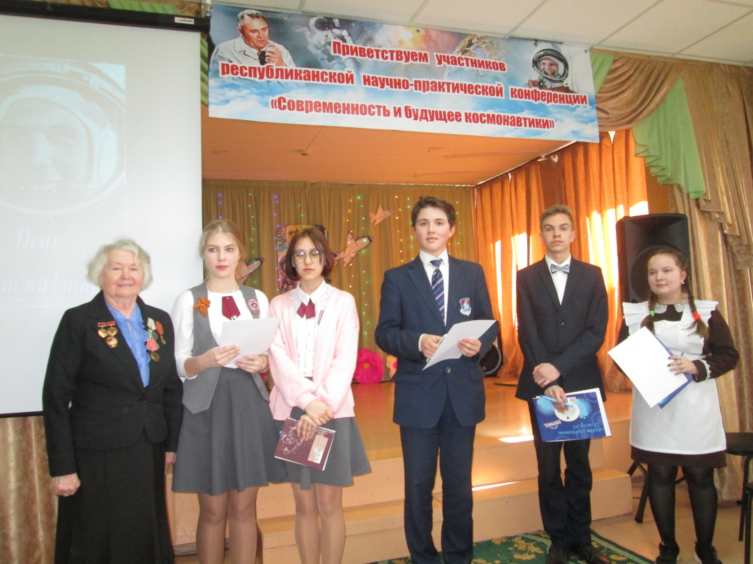

Slide 15
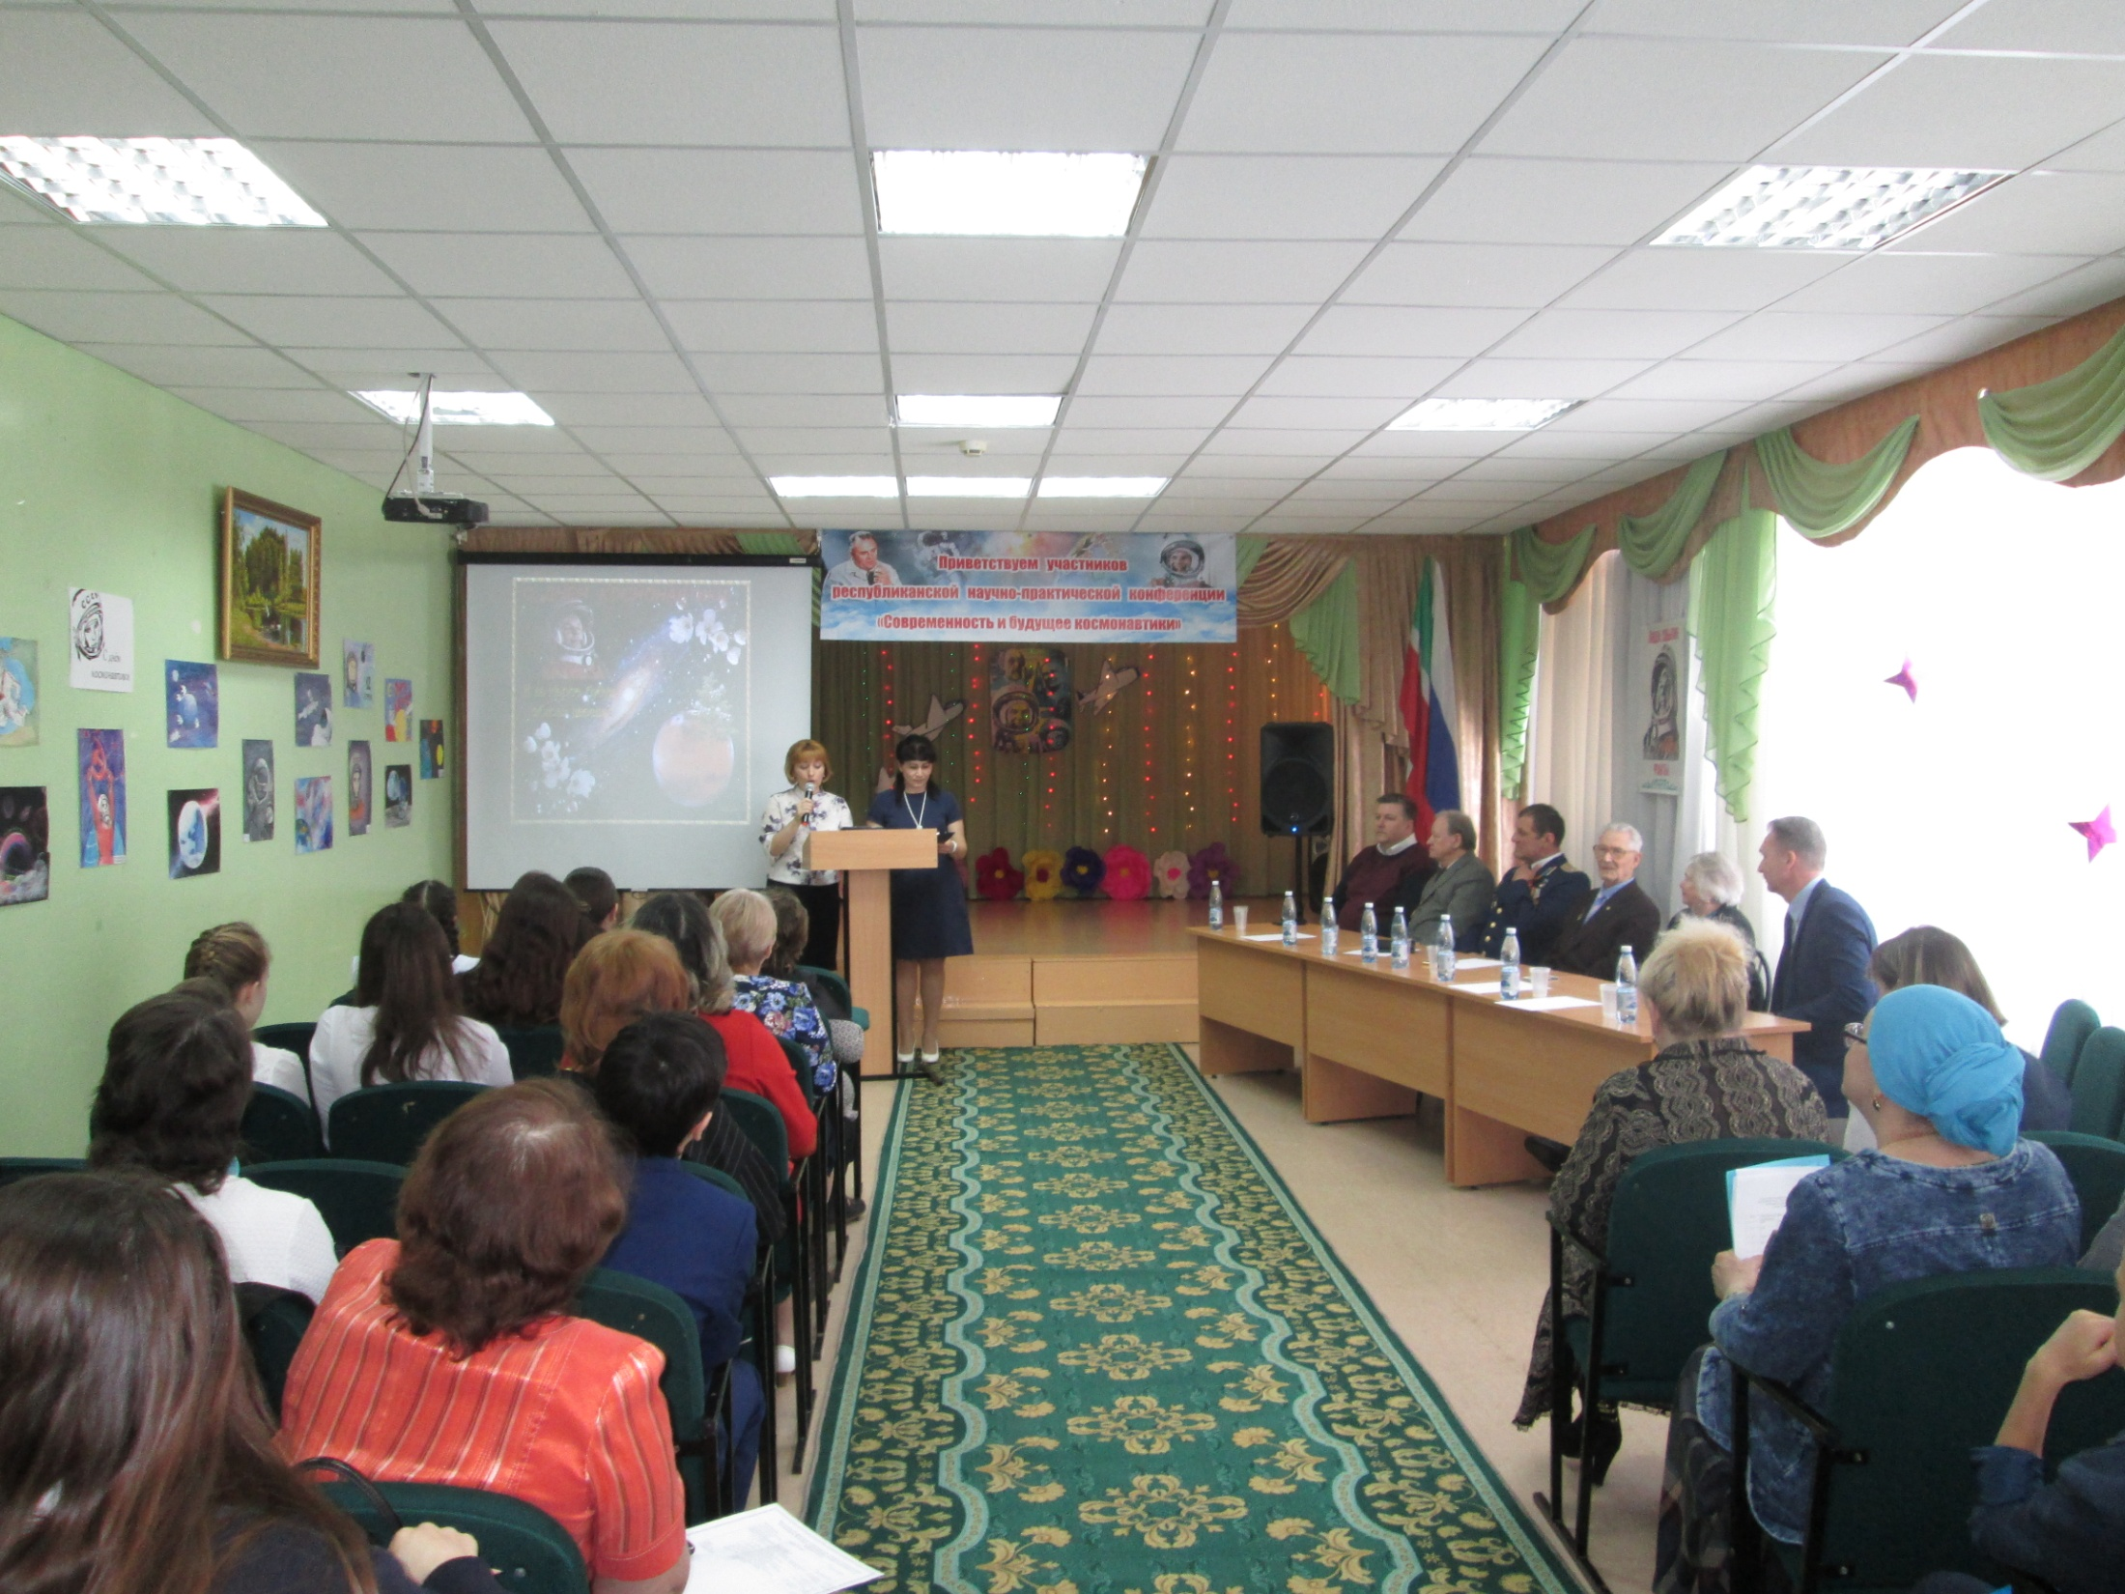

Slide 16
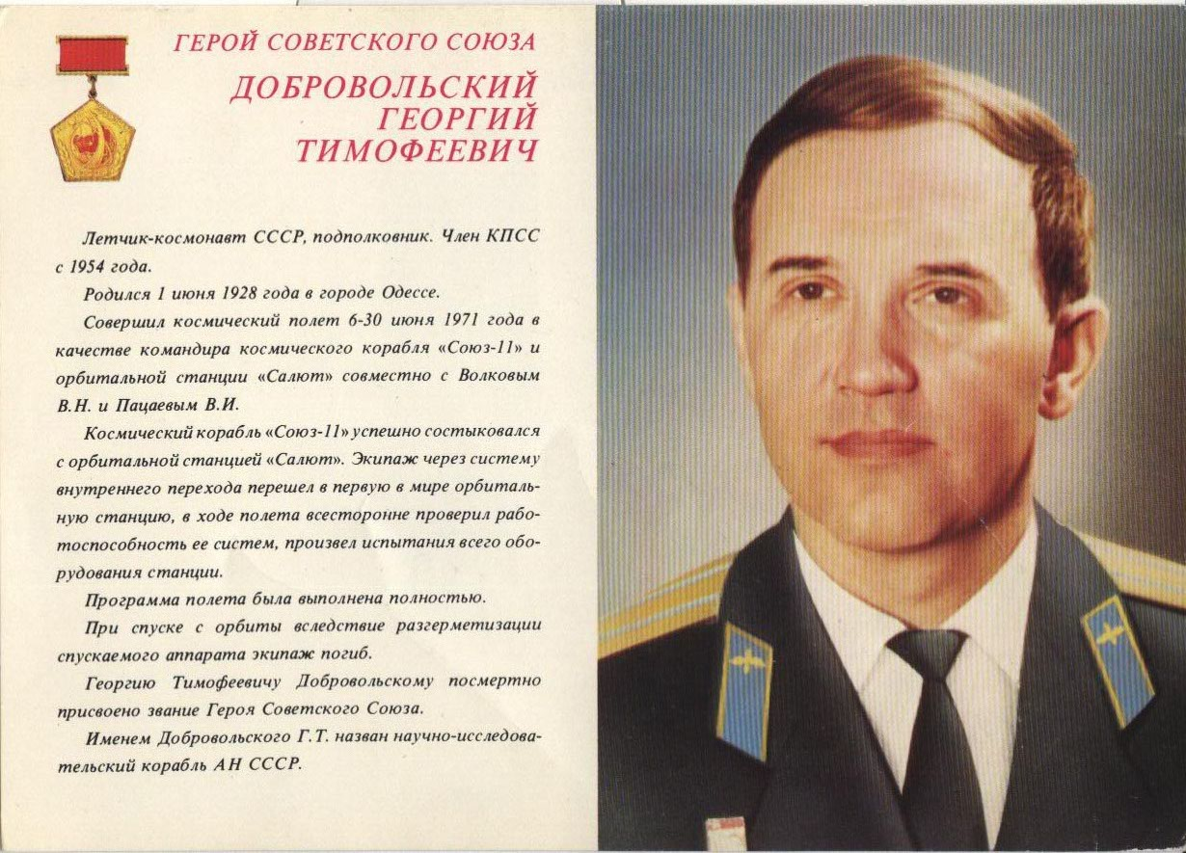

Slide 17


Slide 18


